Slide 1
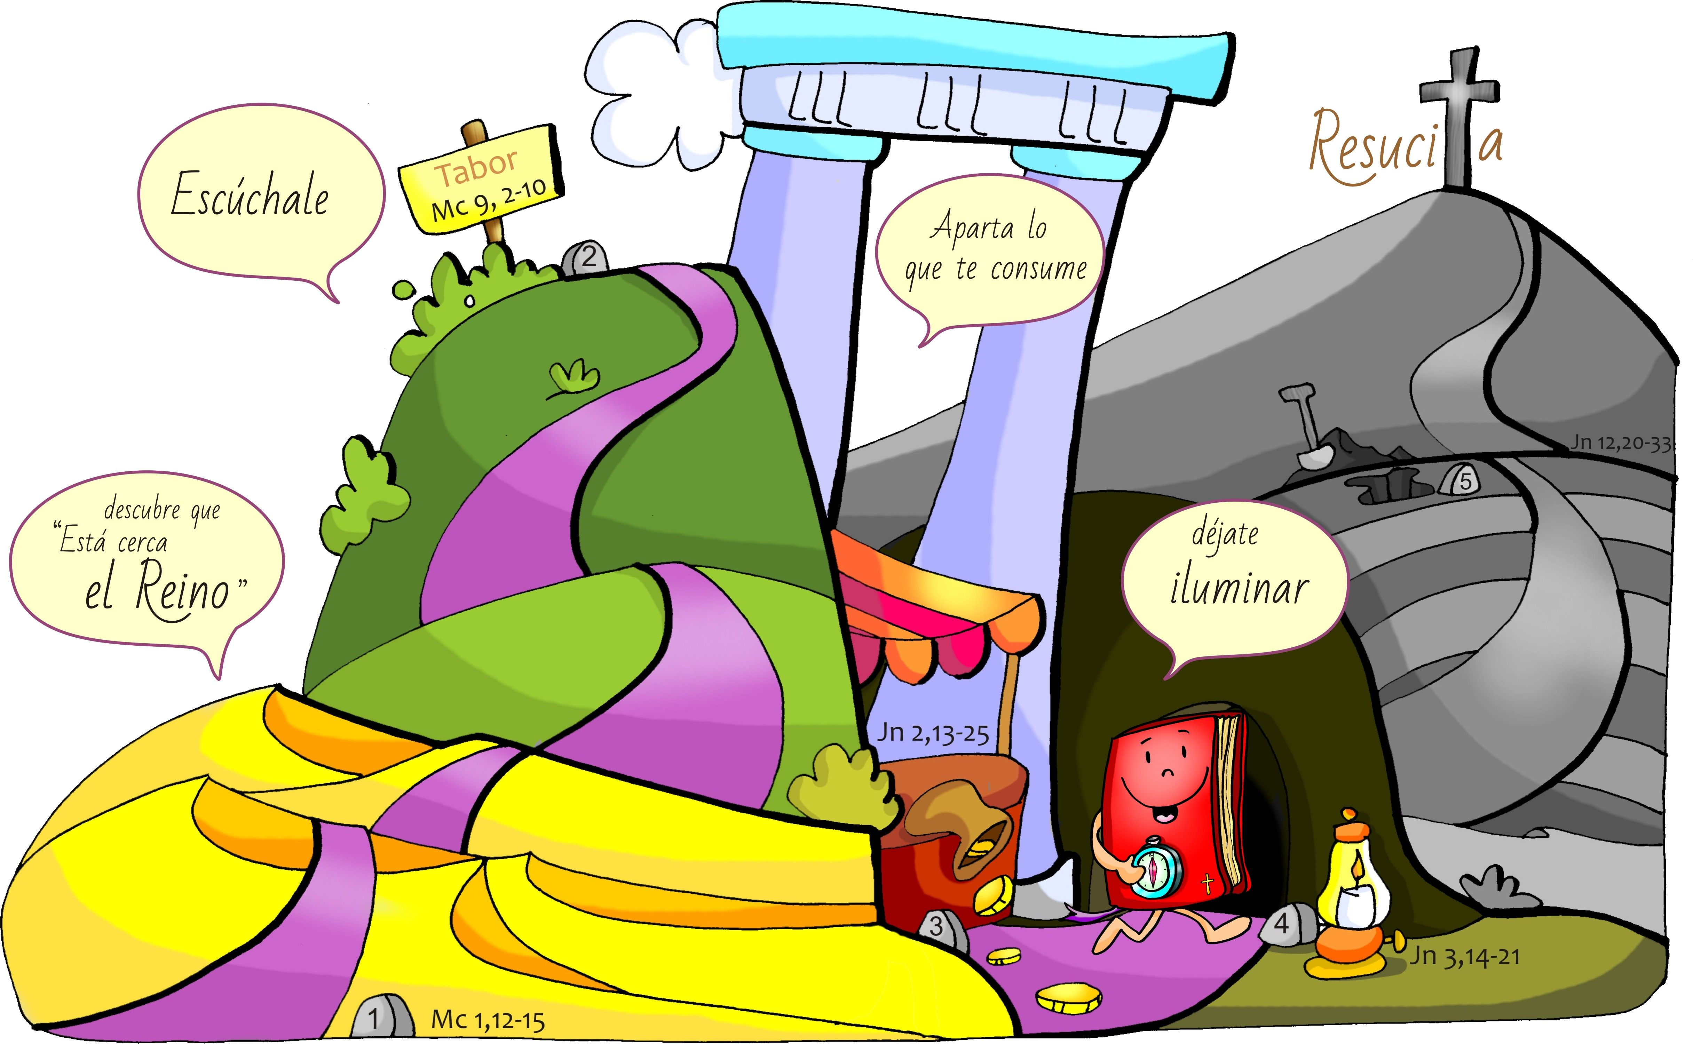
IV DE CUARESMA
DÉJATE ILUMINAR

Slide 2
ENTRADA
CUARENTA DÍAS CAMINANDO
Cuarenta días caminando ¡Cuaresma!
Hacia la Pascua de Jesús.
La Comunidad te anima a celebrar
un nuevo cambio en tu vida.
Cuarenta días caminando ¡Cuaresma!
Hacia la Pascua de Jesús.
La Comunidad te anima a celebrar un nuevo cambio en tu vida, a celebrar un nuevo cambio en tu vida, a celebrar un nuevo cambio en tu vida…

Slide 3
¡Muy cerca de la Pascua!

Slide 4
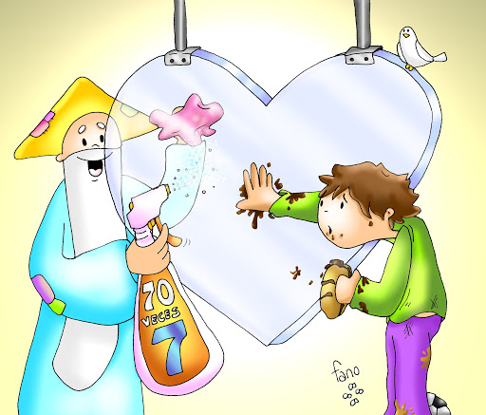
PEDIMOS PERDÓN

Slide 5
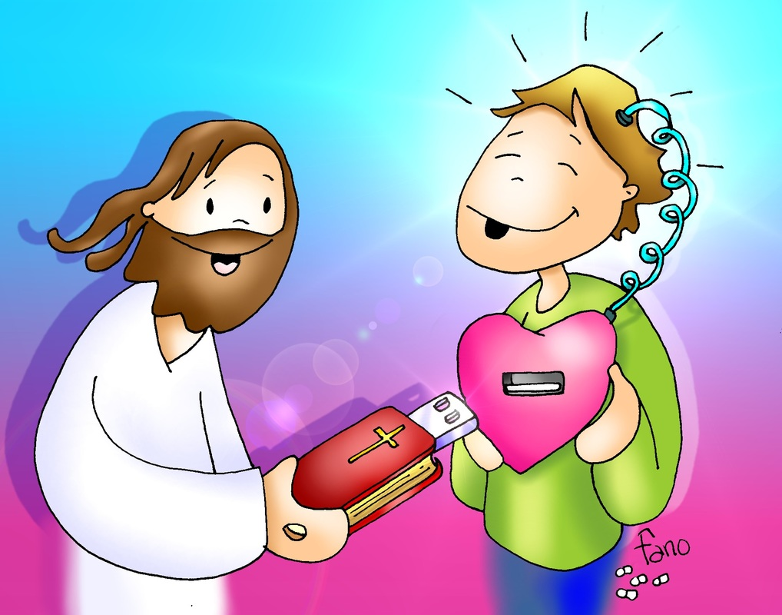

Slide 6
ENTRELECTURAS
En mi debilidad me haces fuerte.
En mi debilidad me haces fuerte.
Sólo en tu amor me haces fuerte.
Sólo en tu vida me haces fuerte.
En mi debilidad te haces fuerte en mí.
En mi debilidad me haces fuerte.
En mi debilidad me haces fuerte.
Sólo en tu amor me haces fuerte.
Sólo en tu vida me haces fuerte.
En mi debilidad te haces fuerte en mí....

Slide 7
Juan 3, 14-21

Slide 9
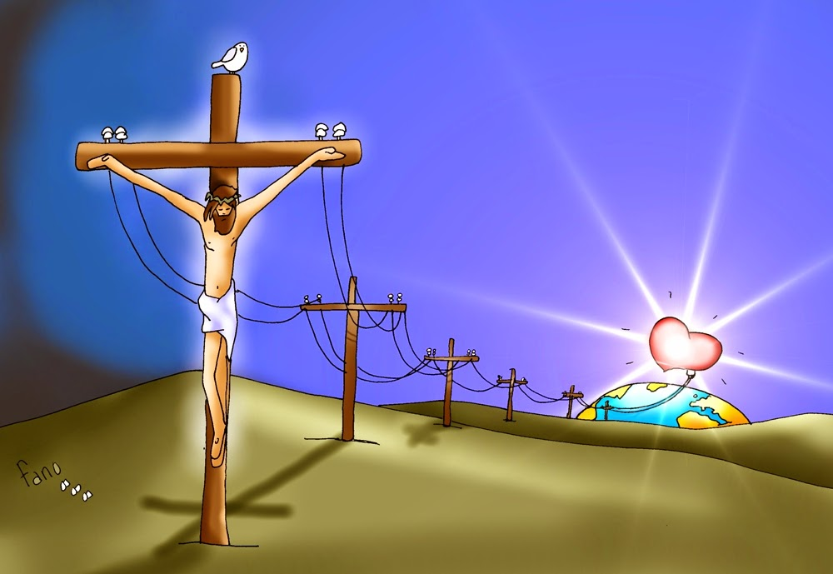

Slide 10
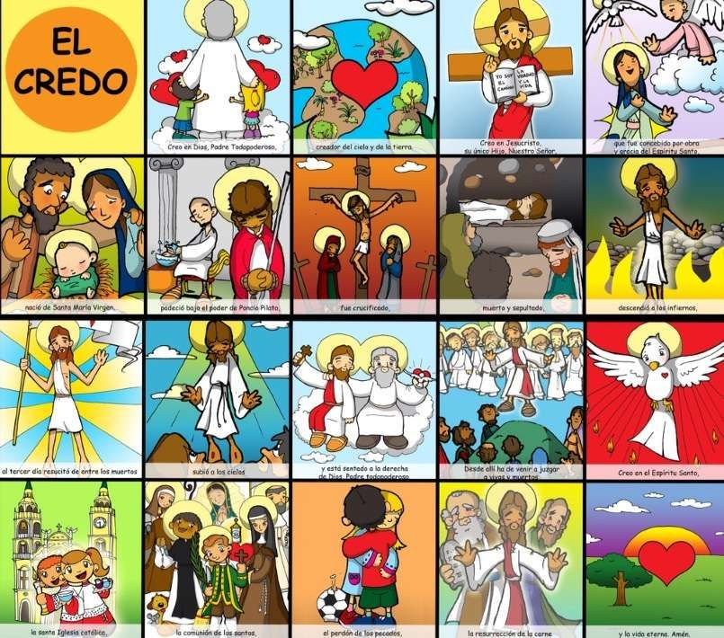

Slide 11
PADRE DIOS ESCUCHA NUESTRA

Slide 12
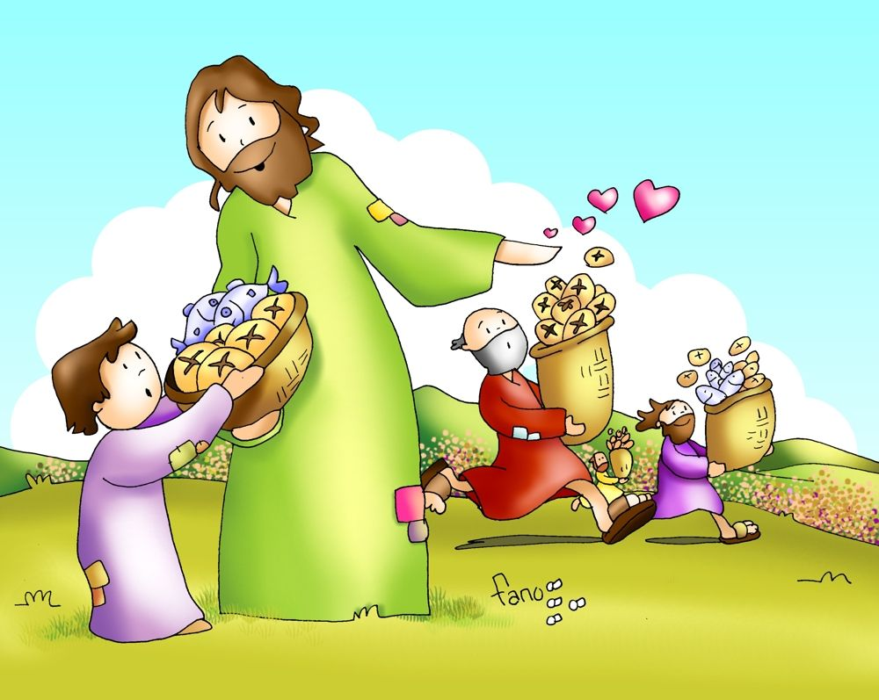

Slide 13
OFERTORIO
¿Qué te puedo dar que no me hayas dado Tú?
¿Qué te puedo decir que no me hayas dicho Tú?
¿Qué puedo hacer por Ti?
Si yo no puedo hacer nada,
si yo no puedo hacer nada si no es por Ti, (Señor)
Todo lo que sé
todo lo que soy
todo lo que tengo es Tuyo.

Slide 15
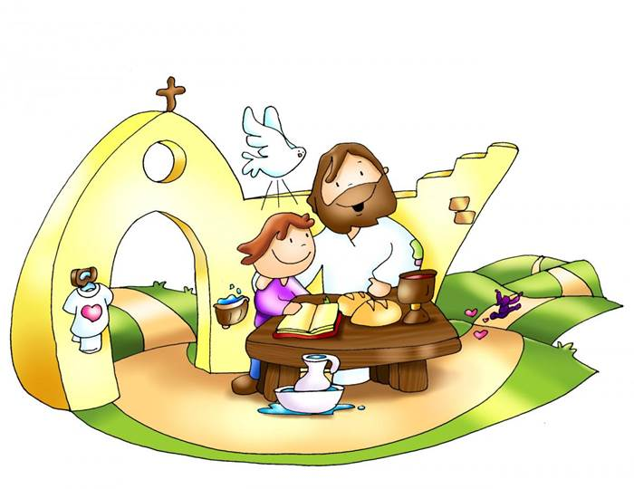

Slide 16
SANTO
SANTO ES EL SEÑOR DIOS DEL UNIVERSO LLENOS ESTÁN EL CIELO Y TIERRA DE TU AMOR

Slide 17
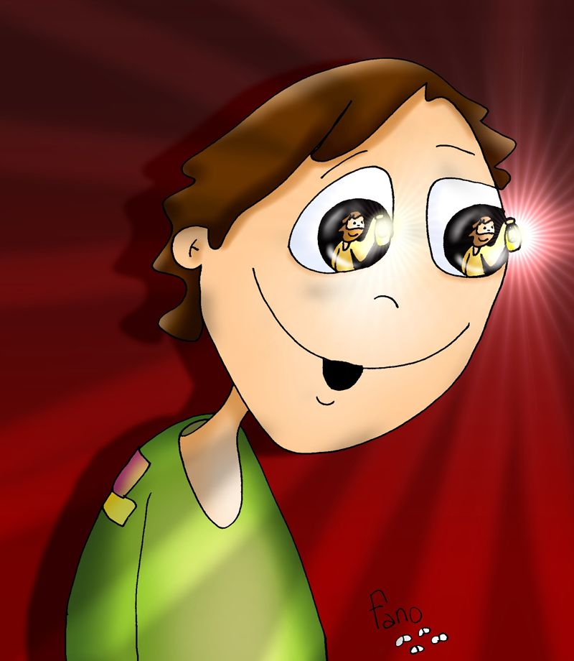

Slide 18
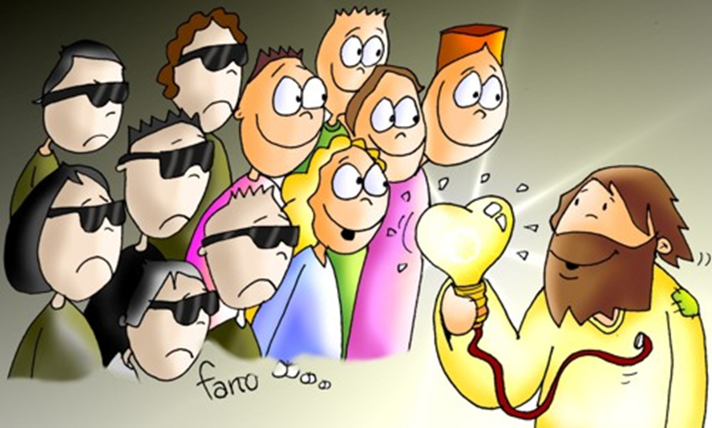

Slide 19
EN EL MAR HE OIDO HOY
SEÑOR TU VOZ QUE ME LLAMO
Y ME PIDIÓ QUE ME ENTREGASE A MIS HERMANOS
ESA VOZ ME TRANSFORMÓ
MI VIDA ENTERA YA CAMBIÓ
Y SOLO PIENSO AHORA SEÑOR EN REPETIRTE
PADRE NUESTRO, EN TI CREEMOS
PADRE NUESTRO, TE OFRECEMOS
PADRE NUESTRO, NUESTRAS MANOS DE HERMANOS
CUANDO VAYA A OTRO LUGAR
TENDRÉ, SEÑOR, QUE ABANDONAR
A MI FAMILIA, A MIS AMIGOS, POR SEGUIRTE.
PERO SÉ QUE, ASÍ, ALGÚN DÍA
PODRÉ ENSEÑAR TU VERDAD
A MI HERMANO, Y JUNTO A ÉL YO REPETIRTE.
PADRE NUESTRO, EN TI CREEMOS
PADRE NUESTRO, TE OFRECEMOS
PADRE NUESTRO, NUESTRAS MANOS DE HERMANOS
PADRE NUESTRO
Notes:
19

Slide 20
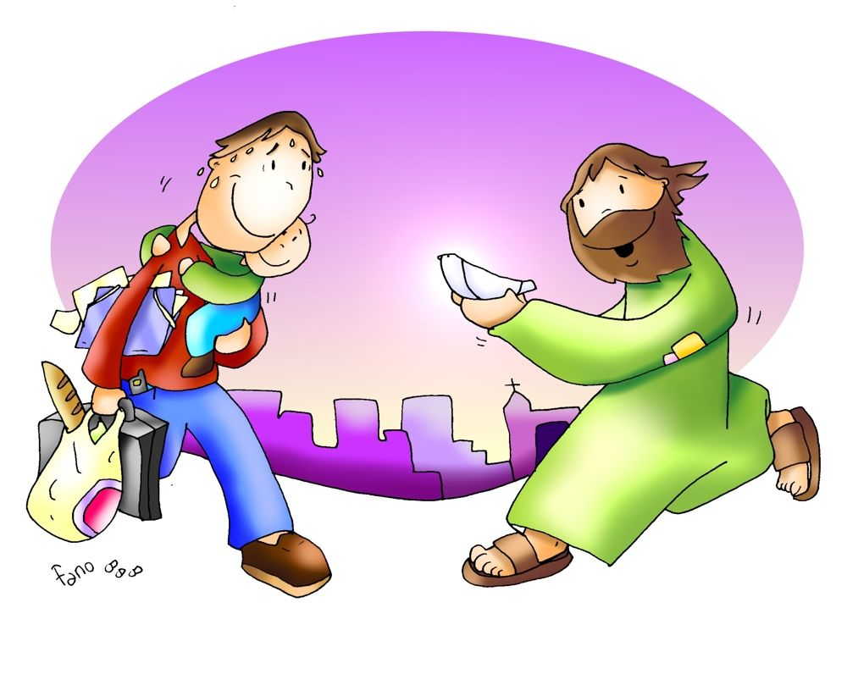
Mi paz os dejo…
mi paz os doy…

Slide 21
LA PAZ TE DOY A TI MI HERMANO
LA PAZ QUE DIOS ME REGALO
Y EN UN ABRAZO A TI TE ENTREGO
LA PAZ QUE LLEVO EN MI CORAZON
RECIBELA RECÍBELA
ESTA ES LA PAZ
QUE EL MUNDO NO TE PUEDE DAR
LA PAZ TE DOY A TI MI HERMANO
LA PAZ QUE DIOS ME REGALO
Y EN UN ABRAZO A TI TE ENTREGO
LA PAZ QUE LLEVO EN MI CORAZON
RECIBELA RECÍBELA
ESTA ES LA PAZ
QUE EL MUNDO NO TE PUEDE DAR
CANTO DE LA PAZ

Slide 22
El señor Dios nos amó como nadie amó jamás, Él nos guía como estrellas cuando no existe la luz, Él nos da todo su amor mientras la fracción del pan es el pan de la amistad el pan de Dios. Es mi cuerpo, tomad y comed, esta es mi sangre, tomad y bebed, pues yo soy la vida, yo soy el amor. ¡Oh Señor, condúcenos hasta tu amor!
PLEGARIA

Slide 23
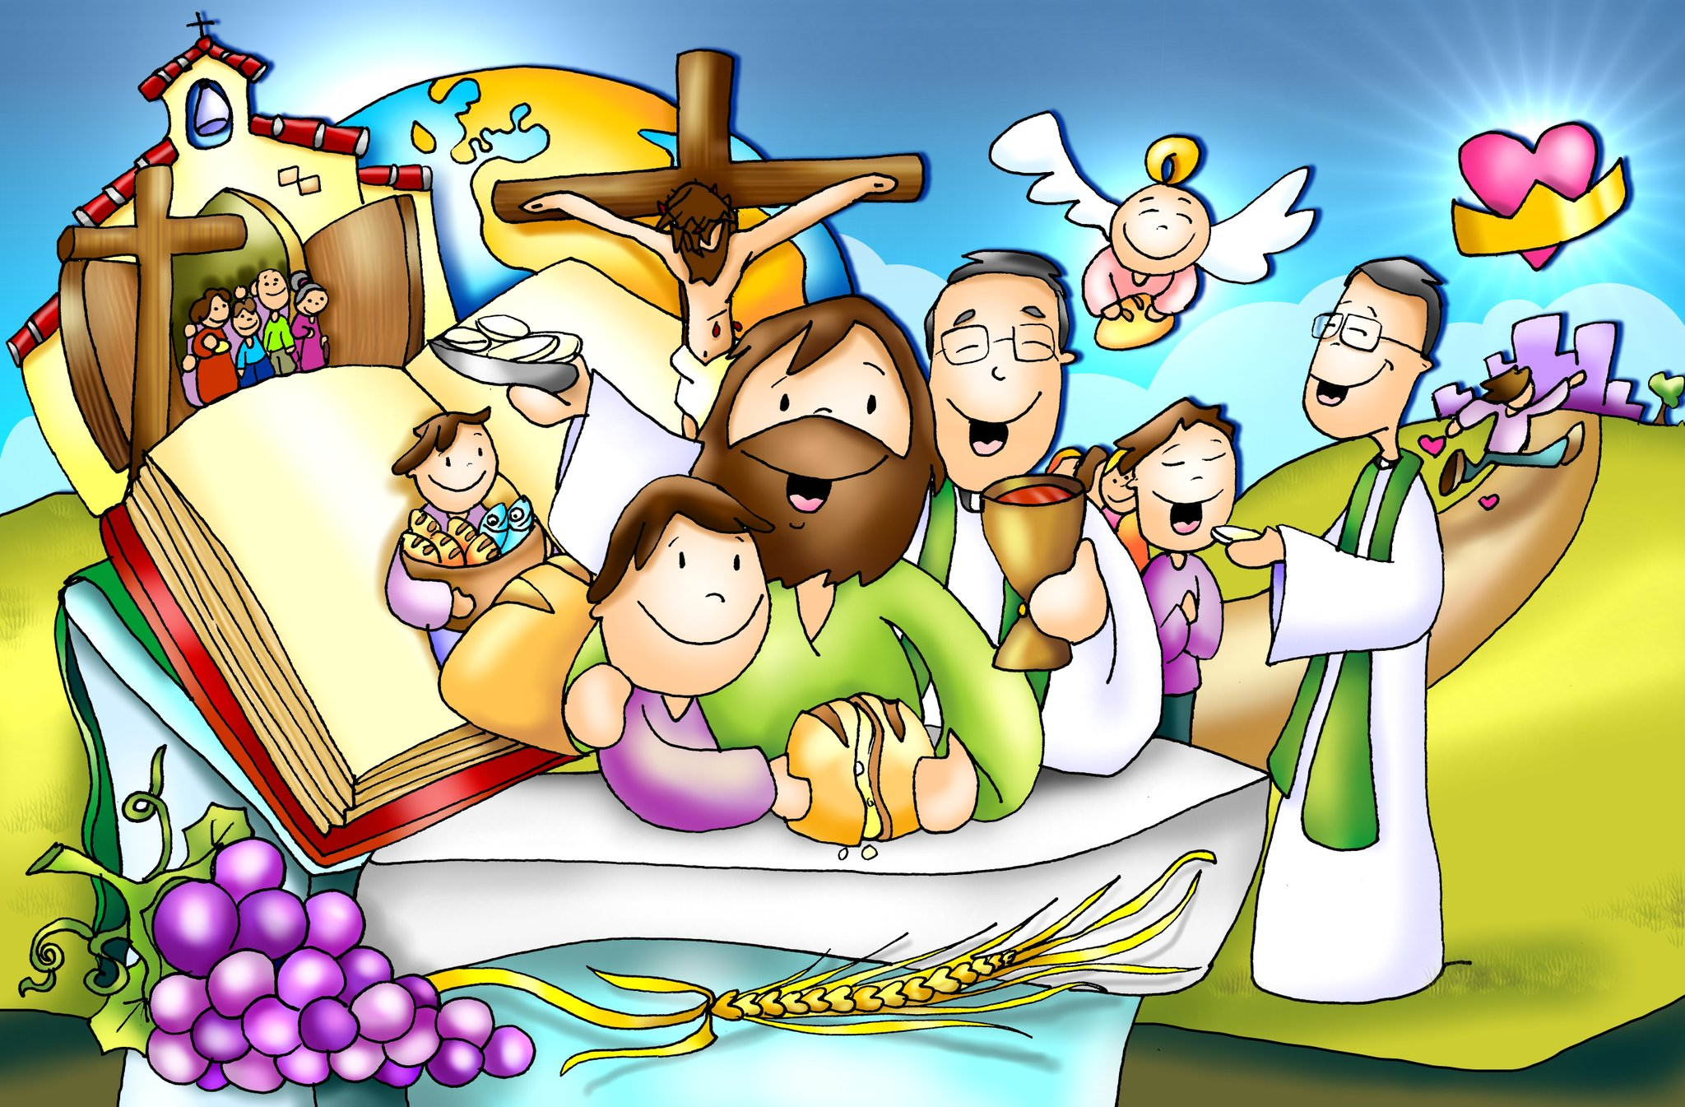
Prepárate
para recibir
a Jesús.
Camina
pensando
en lo que
vas a hacer.
Cuando le hayas recibido, charla con Él, dale las gracias.

Slide 24
CANTO DE COMUNIÓN
No adoréis a nadie, a nadie más que a Él. No adoréis a nadie, a nadie más que a Él. No adoréis a nadie, a nadie más. No adoréis a nadie, a nadie más. No adoréis a nadie, a nadie más que a Él. Porque sólo Él nos puede sostener. Porque sólo Él, nos puede sostener.

Slide 25
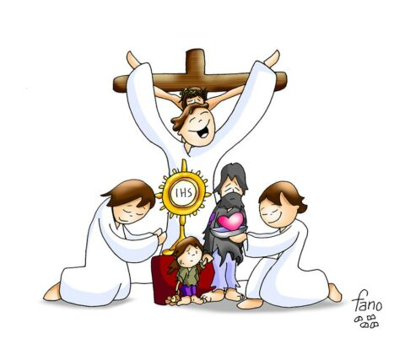

Slide 26
ROMPE A GOLPES TU SILENCIO
Y ECHA TU CANCION AL VIENTO
QUE NO HAY CADENAS QUE CALLEN
LA VOZ DE TU SENTIMIENTO
LA, RA, LA, RA, LA, LA, ...
SI NO CANTAS COMPAÑERO
VES LA MUERTE TE ACORRALA
CANCION QUE NO ES PARA TODOS
NI ES CANCION NI ES ESPERANZA
LA, RA, LA, RA, LA, LA, ...
TU CONMIGO Y YO CONTIGO
QUE AHORA TOCA EDIFICAR
TU LE PONDRAS LA PALABRA
Y YO LE PONDRE EL CANTAR
LA, RA, LA, RA, LA, LA, ...
MAS NADIE CANTE VICTORIA
AUNQUE EN EL ESTRIBO ESTE
QUE MUCHOS EN EL ESTRIBO
SE SUELEN QUEDAR DE PIE
LA, RA, LA, RA, LA, LA, …
CANTO FINAL

Slide 27
